Slide 1
To do list

Slide 2
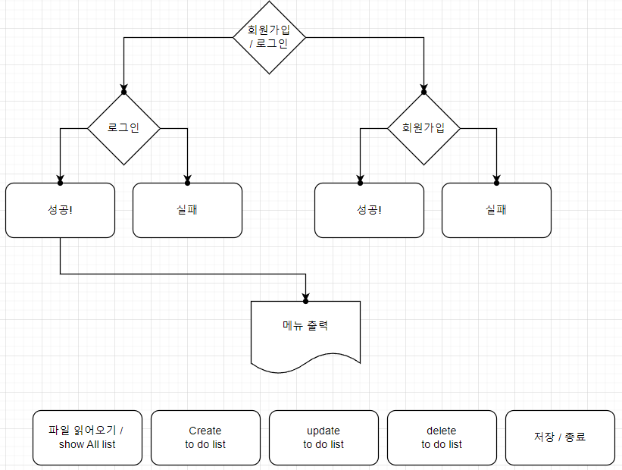

Slide 3
회원 가입하면 정보를 txt로 저장한다.
로그인 누르면 불러온 txt 파일에서 사람을 찾아서… 로그인한다.
로그인 하면 그 사람의 data에 맞는 to do list를 txt파일로 가져온다.

